Slide 1




P
resupuesto
2018
C
iudadano

Slide 2





P r e s u p u e s t o C i u d a d a n o
Uno de los objetivos de la presente administración es garantizar la transparencia y la rendición de cuentas, para que la ciudadanía conozca, de forma sencilla y resumida, de donde provienen, cómo se usan y a donde se destinan los recursos públicos.
El Presupuesto Ciudadano 2018”, es una iniciativa del gobierno estatal que tiene como propósito transparentar las diversas clasificaciones y conceptos fundamentales en que se integran los ingresos y el gasto público. Además permite conocer la información relacionada con las siguientes preguntas:
1.- ¿Qué es la Ley de Ingresos y cuál es su importancia?
2.- ¿De dónde obtienen los gobiernos sus ingresos?
3.- ¿Qué es el Presupuesto de Egresos y cuál es su importancia?
4.- ¿Quién gasta?
5.- ¿En qué se gasta?
6.- ¿Para qué se gasta?
Ingresos
El Presupuesto Ciudadano se elabora con base en las cifras aprobadas por el Congreso del Estado, siendo estos los recursos que el gobierno estatal ejercerá en el 2018, así también, con dicho presupuesto se da cumplimiento a la “Norma para la difusión a la ciudadanía de la ley de ingresos y el presupuesto de egresos”, de acuerdo a lo publicado por el Consejo Nacional de Armonización Contable (CONAC).
Egresos

Slide 3

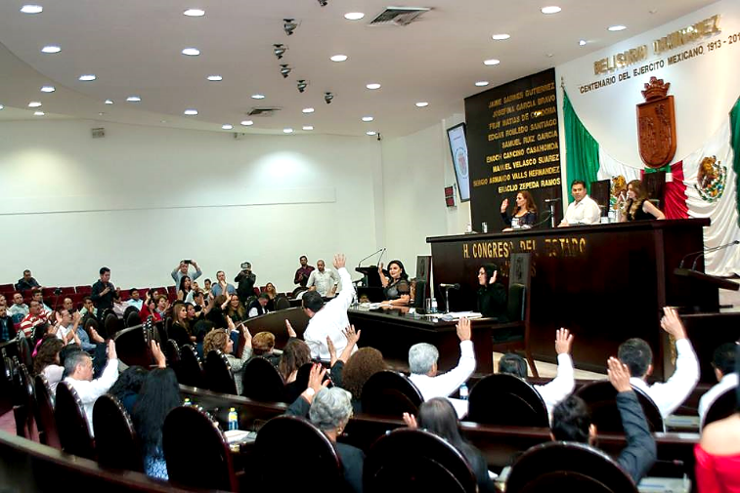
¿Qué es la Ley de Ingresos y cuál es su importancia?
Ley de Ingresos
La Ley de Ingresos del Estado de Chiapas 2018, es el ordenamiento jurídico que el Ejecutivo Estatal propone ante el Congreso del Estado, el cual considera los recursos estimados a captar durante un ejercicio fiscal; estos se integran de ingresos propios y de ingresos derivados del Sistema Nacional de Coordinación Fiscal. Los ingresos permiten cubrir los gastos del gobierno, para generar bienes y servicios que dan atención a las prioridades sociales y económicas del Estado.
Congreso aprueba Ley de Ingresos
Con base a lo establecido en el artículo 59 de la Constitución Política del Estado Libre y Soberano de Chiapas, en el último cuatrimestre del año, el Ejecutivo estatal oficialmente envía la Iniciativa de la Ley de Ingresos al Congreso del Estado para su análisis y discusión, misma que debe ser aprobada a más tardar el 31 de diciembre.

Slide 4
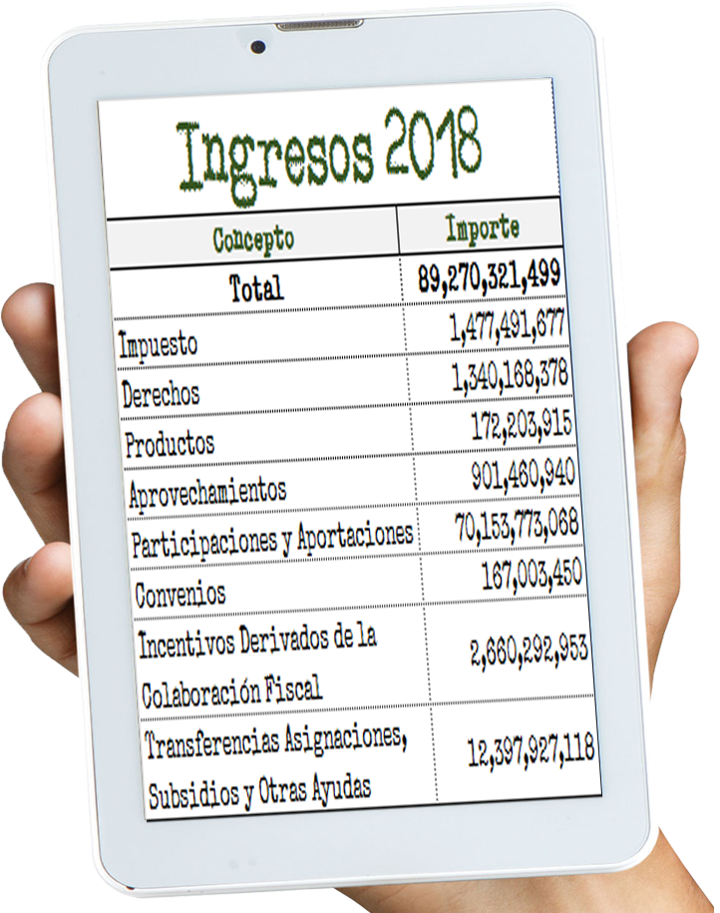

¿De dónde obtienen los gobiernos sus ingresos?
Para que el gobierno de atención a las demandas y necesidades de la ciudadanía, y se generen los bienes y servicios requeridos, el Gobierno estatal financia los programas y proyectos de las fuentes de ingresos siguientes:
Ley de Ingreso
(Cifras en Pesos)
Ingresos Estatales: Impuestos, Derechos, Aprovechamientos, entre otros.
Ingresos Federales: Los derivados de la Ley de Coordinación Fiscal, (participaciones y aportaciones federales), así como las obtenidas vía transferencias, asignaciones, subsidios y otras ayudas.
Derechos
Aprovechamientos
Impuestos
Ingresos
Federales
Otras
Contribuciones

Slide 5

¿Qué es el Presupuesto de Egresos y cuál es su importancia?
Presupuesto de Egresos
El presupuesto de egresos considera los recursos financieros, materiales y humanos que el gobierno utiliza para generar los programas y acciones dirigidas a brindar bienestar a la población, y a promover el desarrollo económico del Estado.
Con el presupuesto de egresos se financia el gasto en educación, salud, protección social, cuidado del medio ambiente y prestación de servicios básicos (agua potable, drenaje alcantarillado, vivienda.
Asimismo, los recursos permiten financiar los programas productivos (agricultura, ganadería y pesca), el turismo, la construcción y mejoramiento de caminos y carreteras, y apoyar a la micro, pequeña y mediana empresa.
Además, permiten impulsar acciones vinculadas a la seguridad, la justicia, los derechos humanos, entre otros.
De acuerdo con lo establecido en la Constitución Política del Estado Libre y Soberano de Chiapas, el Ejecutivo estatal oficialmente envía el Proyecto de Presupuesto de Egresos al Congreso del Estado para su análisis y discusión, mismo que debe ser aprobado a más tardar el 31 de diciembre.

Slide 6












¿Quién Gasta?
(Cifras en Pesos)
Clasificación Administrativa
Clasificación Administrativa
Los organismos públicos con base a las facultades que establece la Ley Orgánica de la Administración Pública Estatal tienen como objetivo atender los objetivos y prioridades establecidas en el Plan Estatal de Desarrollo, para lo cual requieren de recursos para llevarlos a cabo, siendo ellos los ejecutores directos, en este sentido, el presupuesto de egresos 2018, se distribuye a través de los poderes: Legislativo, Ejecutivo, Judicial, así como en los Órganos Autónomos y los Municipios.
Quien gasta
Importe
Gasto Total
89,270,321,499
Poder Ejecutivo
44,427,525,545
Poder Legislativo
456,372,245
Poder Judicial
1,022,355,091
Órganos Autónomos
1,839,132,202
Entidades Paraestatales
20,935,278,282
Municipios
20,589,658,135
Cada organismo público es responsable de asignar los recursos a los proyectos institucionales y/o inversión; de los cuales están obligados a rendir cuentas, evaluar y publicar sobre el uso y destino de los recursos.

Slide 7
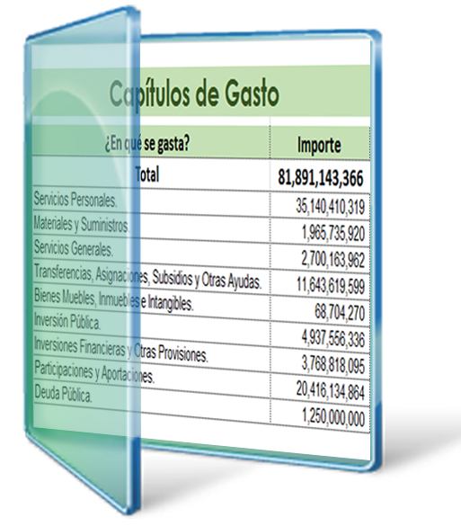
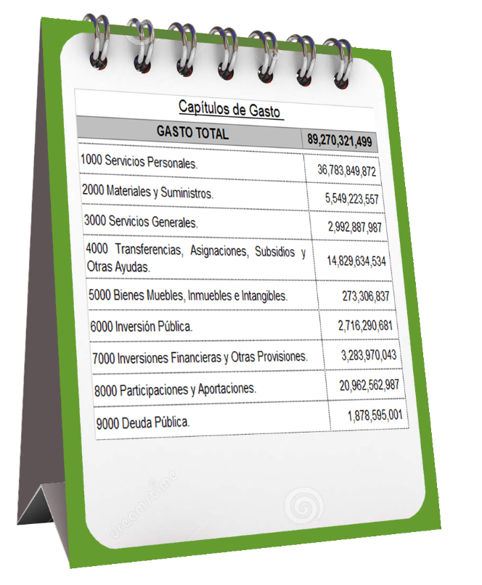
¿En qué se gasta?
Capítulos de Gasto
Capítulos de Gasto
(Cifras en Pesos)
Por su naturaleza corriente, el gasto público es destinado a los Servicios Personales que incluye el pago de sueldos y salarios de los maestros, al personal médico y policías; el resto a los sueldos de los servidores públicos con funciones administrativas; asimismo, se destina al pago de las pensiones y jubilaciones; a los gastos de operación gubernamental (materiales y suministros, y servicios generales), a las transferencias de las instituciones educativas, y a la adquisición de los bienes muebles e inmuebles del Estado.
El gasto de inversión, se destinan en la asistencia social, creación y modernización de la infraestructura educativa, médica y hospitalaria, red carretera, deportiva, agropecuaria pesquera y de servicios básicos como son: agua, alcantarillado, energía eléctrica y vivienda; y en las obras que realizan los 124 municipios del Estado.

Slide 8







¿Para qué se gasta?
Desarrollo Social
Desarrollo Social
$ 52,492.2 (MDP)
El gobierno gasta para que las familias chiapanecas tengan acceso a oportunidades y apoyos que les permita mejorar su bienestar y calidad de vida, principalmente, los recursos privilegian a los servicios educativos y de salud, la protección social, vivienda y servicios, entre otros. El gasto público esta alineado con los objetivos y prioridades que establece el Plan Estatal de Desarrollo.
Para garantizar un mayor desarrollo en la niñez, los jóvenes, las mujeres y adultos mayores, quienes constituyen los grupos más vulnerables, el gobierno invierte en el gasto social el 65.8% del gasto programable.
Para el ejercicio 2018, el congreso del Estado aprobó recursos para el Desarrollo Social equivalentes a 52,492.2 millones de pesos.
Educación
$ 34,373.4
Salud
$ 9,481.8
Vivienda y Servicios
$ 1,308.1
Protección Social
$ 6,341.7
55.0 %
% del Gasto Programable
Otras Funciones*
$ 987.1
Educación
Salud
* Recreación, Cultura y Otras Manifestaciones Sociales $ 291.5 MP y Protección Ambiental $ 695.7 MP.

Slide 9






¿Para qué se gasta?
Desarrollo Económico
$ 2,778.3 (MDP)
Desarrollo Económico
El gobierno gasta para incentivar y modernizar la actividad agrícola, ganadera y pesquera; para promover y desarrollar el turismo; el transporte; la ciencia y la tecnología; el comercio, entre otros asuntos económicos, que coadyuvan a mejorar la productividad, el comercio, la agroindustria, la infraestructura para el desarrollo, y la generación de empleo.
El presupuesto aprobado a la finalidad de desarrollo económico para 2018 asciende a 2 mil 778.3 millones de pesos, con lo que se fortalece la economía estatal y se mejora los ingresos de las familias chiapanecas.
Transporte
$ 1,043.0
Agropecuario y Pesca $ 1,095.8
Asuntos Laborales
$ 334.5
Turismo
$ 274.3
Ciencia y Tecnología $ 30.7

Slide 10





¿Para qué se gasta?
Gobierno
$ 10,582.2 (MDP)
Gobierno
El gobierno gasta para fortalecer las tareas de seguridad de los cuerpos policiales, que tiene a su cargo velar por los intereses y la seguridad de la ciudadanía; asimismo, para que la justicia sea impartida de forma pronta y expedita y transparente e imparcial; también administrar los recursos públicos con eficiencia, eficacia y transparencia y se oriente en resultados; y para la fiscalización del gasto público.
El presupuesto que el Honorable Congreso aprobó a la finalidad de Gobierno en 2018 es por 10 mil 582.2 millones de pesos, los cuales permiten que prevalezca un clima de paz social, orden y seguridad en el Estado.
Orden y Seguridad
$ 3,952.7
Justicia
$ 2,614.6
Política de Gobierno
$ 1,109.4
Asuntos Hacendarios
$ 2,133.3
Otras Funciones*
$ 772.2
* Legislación $ 461.6 MP, Otros Servicios Generales $ 293.7 MP y Relaciones Exteriores $ 17.0 MP.

Slide 11



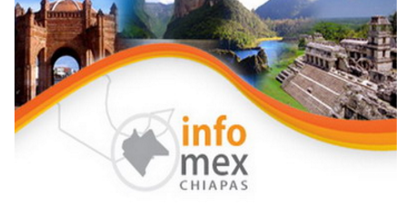


¿Qué pueden hacer los ciudadanos?
Para mayor información:
Instituto de Acceso a la Información Pública
http://www.iaipchiapas.org.mx/
Secretaría de Hacienda:
http://www.haciendachiapas.gob.mx/marco-juridico/Estatal/leyes-decretos.asp.
Unidad de Enlace de Transparencia y Acceso de la Información Pública de la Secretaría de Hacienda del Estado.
Tel. 69 1-40-40, 69 1-40-20, 69 1-40-43. Ext. 65016
Secretaría de la Contraloría General.
http://sfp.transparencia.chiapas.gob.mx/
http://sistemas.fpchiapas.gob.mx/pntchiapas/

